Slide 1


Розробка та підтримка продукту в еру ШІ
Роль інженера: тоді і зараз
Микола Топор, BackEnd Engineer, Brighterly
Notes:
SKELAR deck · правила v62 · 26.10.2026 · Brighterly · Розробка та підтримка продукту в еру ШІ

Slide 2

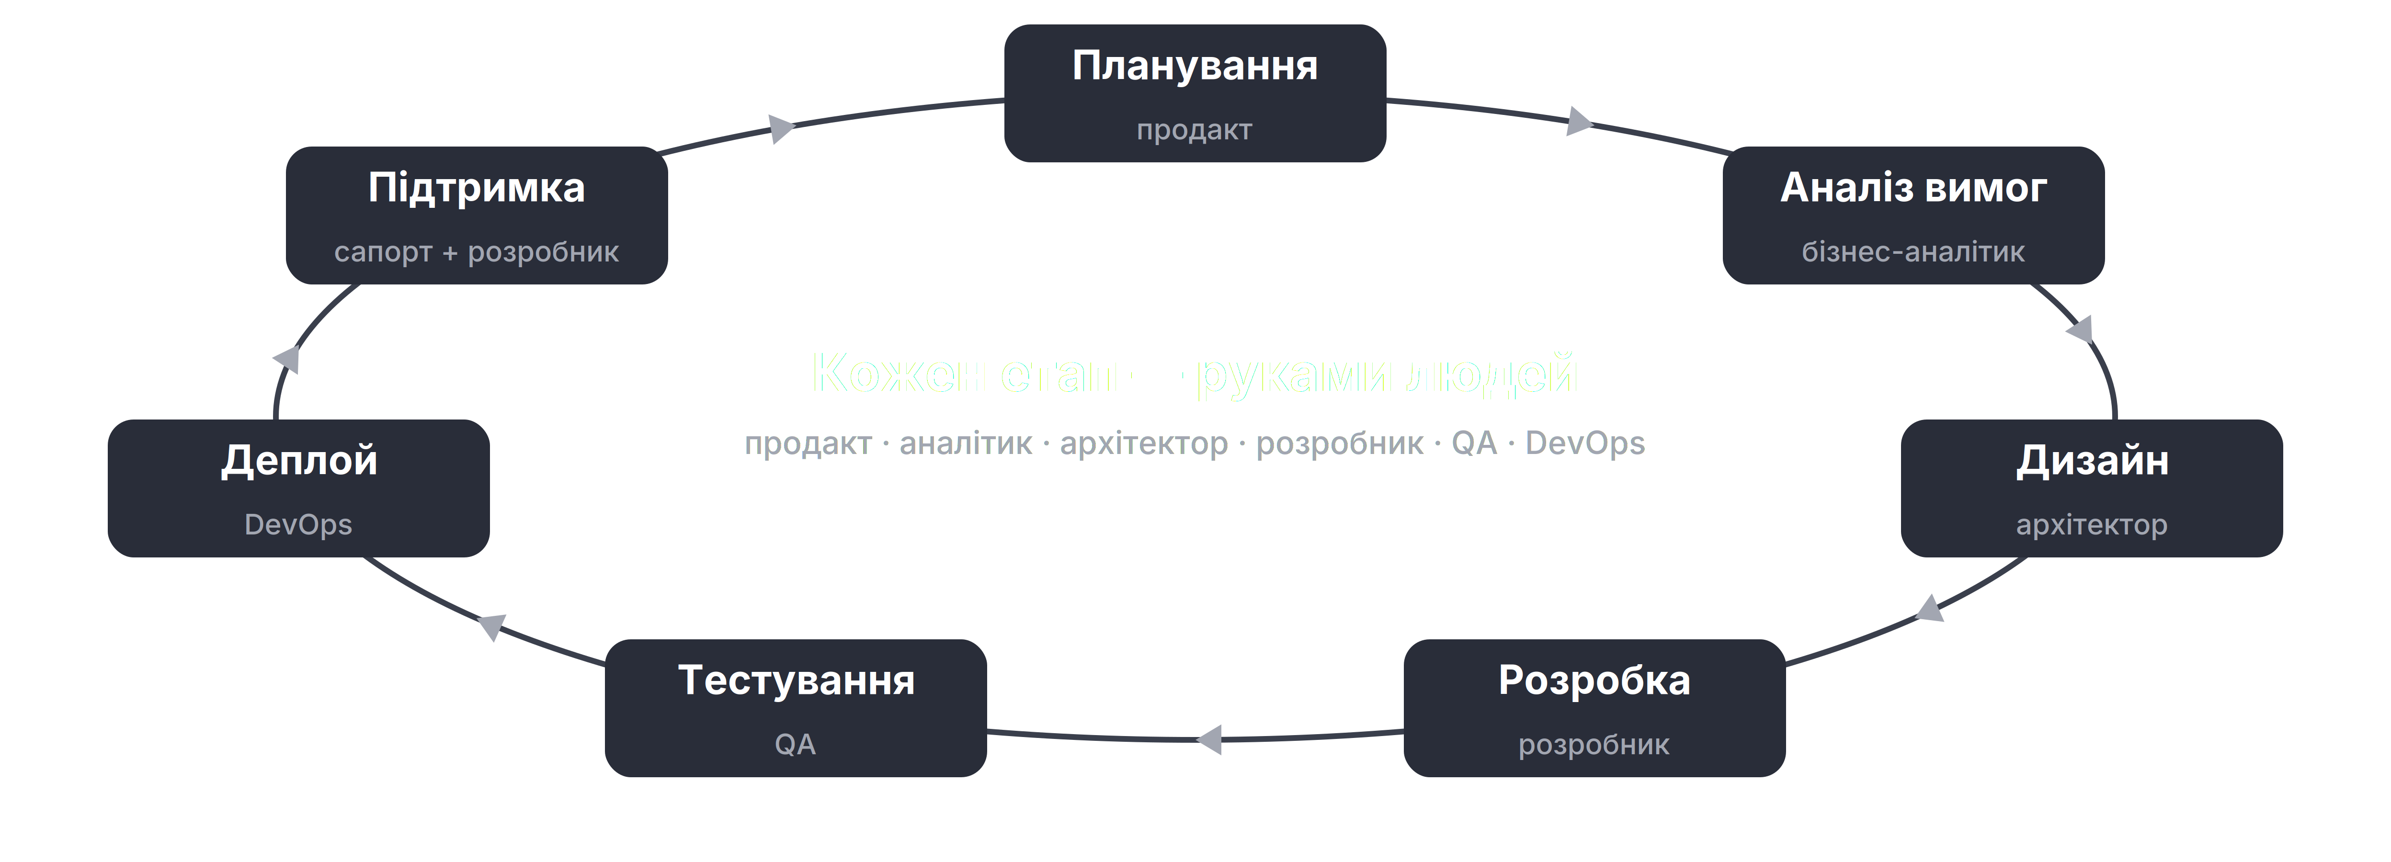
// як пишуться продукти · тоді
Класичний цикл розробки

Slide 3
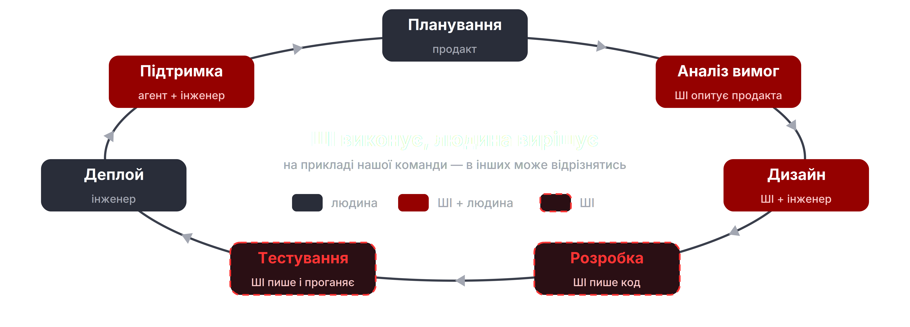
// як пишуться продукти · зараз
Той самий цикл з ШІ

Slide 4
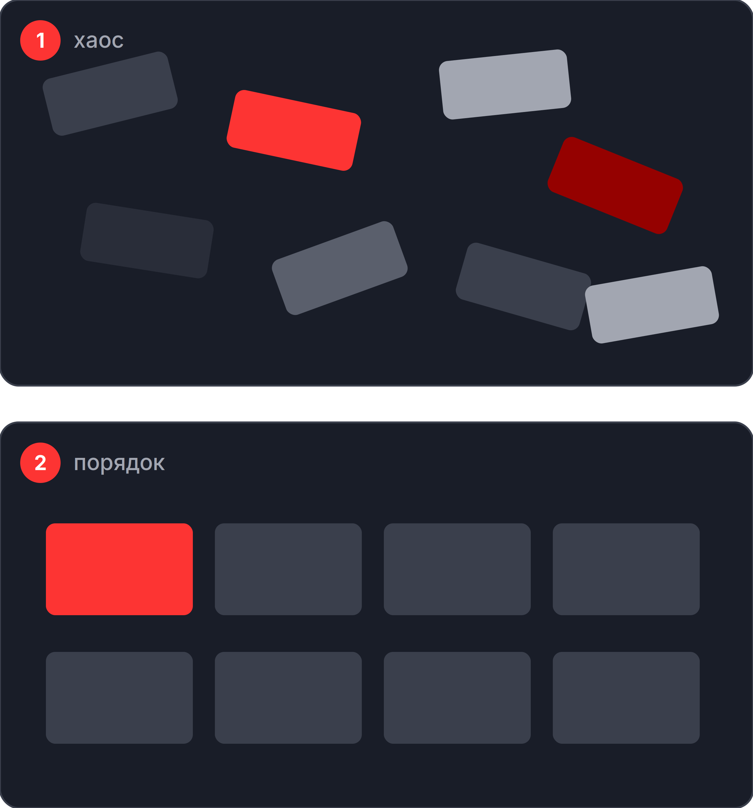
// принцип 1 · порядок
ШІ масштабує те, що є
1
// хаос
Різні підходи — ШІ щоразу пише по-своєму
2
// порядок
Описані архітектура і підходи — ШІ пише як уся команда

Slide 5
// принцип 2 · контекст
ШІ потрібен контекст бізнесу
docs/features/<фіча>/
— 10 файлів на кожну фічу
Що і навіщо
Де фіча в коді
Зв’язки і ризики
FEATURE.md
entry-points.json
integration-points.md
головний опис фічі
точки входу в код
перетини з іншими фічами
business-context.md
per-app-responsibility.md
known-gotchas.md
бізнес-контекст і правила
що робить кожен застосунок
відомі підводні камені
end-to-end-flow.md
backend-structure.md
флоу крок за кроком
структура бекенду
frontend-structure.md
структура фронтенду
data-model.md
модель даних

Slide 6
// принцип 2 · контекст
Документація синхронізується з кодом
01
Зміна в коді
02
Перевірка
03
ШІ питає інженера
нова фіча або доопрацювання у будь-якому репозиторії
чи описана фіча в документації і чи синхронізовані зміни
синхронізувати документацію?
з 05: логіка не та → задача → правимо код
так → 04
04
Pull request
05
Продакт перевіряє
06
Мердж
у репозиторій документації
бізнес-контекст · e2e флоу · неочікувану поведінку
документація актуальна
ок → 06
логіка не та → 01
вхід
людина
ШІ + людина
ШІ

Slide 7
// кейс: розробка фічі
Розробка фічі: тоді і зараз
// тоді
// зараз
3–10 днів
≈ 1 день
Грумінг
аналіз і оцінка
Грумінг
команда
Тести
на всі бізнес-кейси
Тест-кейси
ШІ пише, інженер перевіряє
Реалізація
код руками
Реалізація
ШІ
Acceptance
продакт перевіряє
Документація
оновлюється сама
Деплой
інженер
Acceptance
продакт читає e2e флоу
Тест на dev
ШІ за описаними флоу
Деплой
інженер
людина
ШІ + людина
ШІ
Грумінг · в роботі: скіл, що опитує продакта через документацію

Slide 8
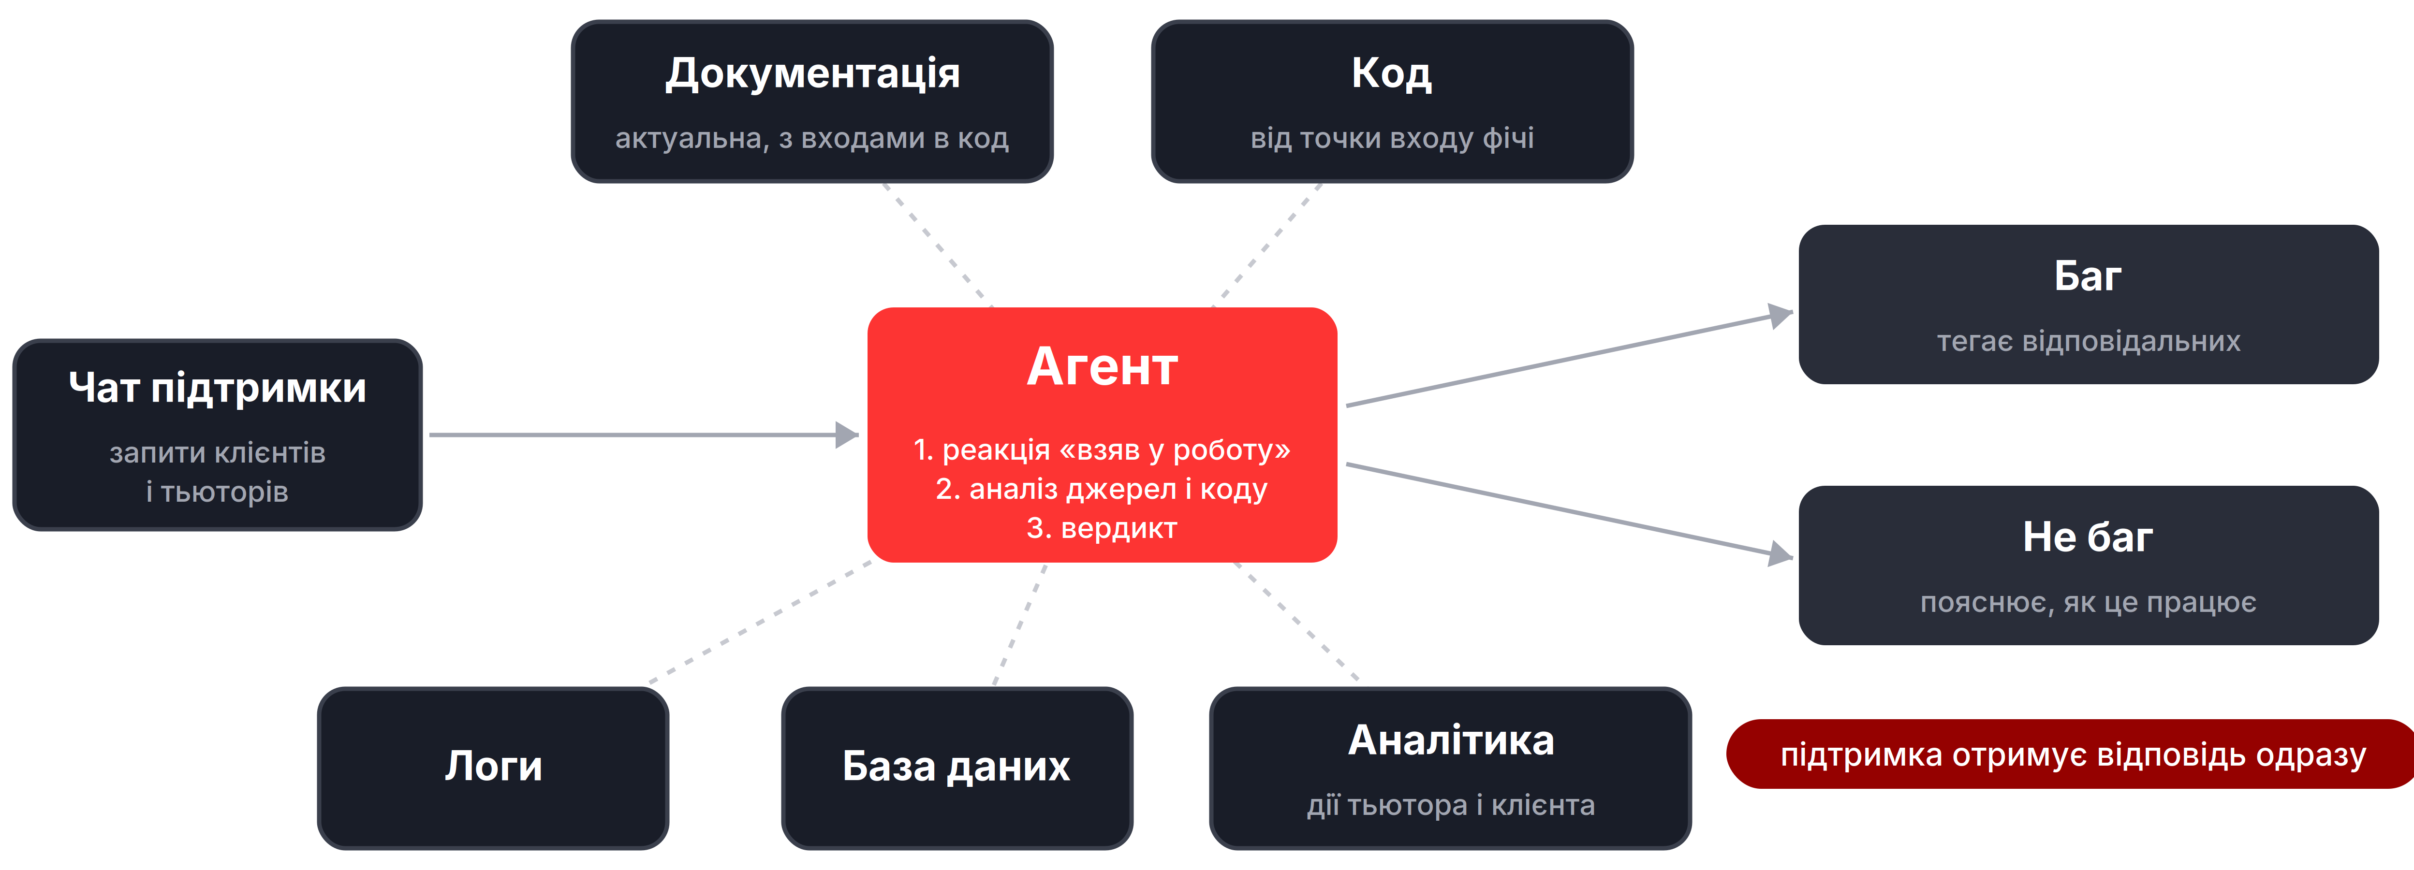
// кейс: підтримка
Агент підтримки

Slide 9

// де інженер незамінний
Зелені тести ≠ правильна фіча
1
// на вході
Погано описали вимоги — ШІ в кращому разі перепитає, а в гіршому додумає сам.
2
// на виході
Тести зелені, але ШІ міг підігнати їх під те, що сам зробив.
3
Тому тест-кейси формує або перевіряє інженер — ще до реалізації.

Slide 10
// головне питання
Чи замінить ШІ інженерів?
// розробник, що лише пише код
// інженер
Бере готове ТЗ
Проєктує рішення
Пише код
Розуміє бізнес
Передає далі
Будує рішення, що працюють і масштабуються
цю роль забирає ШІ
цінність зростає

Slide 11
// що робити студентам
Що вчити
Фреймворки · мови · інструменти
з ШІ — за дні чи тижні
// фундамент ↓
Безпека
Серверна архітектура
Алгоритми і структури даних
Бази даних і мережі
Це дає розуміння, чи правильно ШІ побудував рішення, — і гарантію, що воно працює і масштабується.

Slide 12

// головне
Код став дешевим.
Розуміння, що потрібно бізнесу, і гарантія, що це реалізовано правильно, — досі дорогі. Саме за це зараз і платять.

